Slide 1

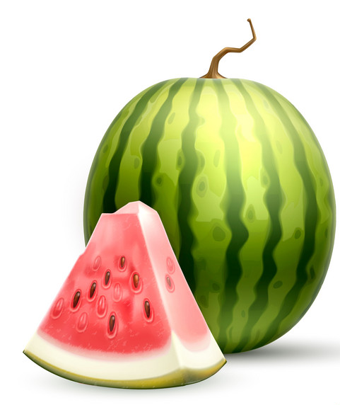
Розділ 6. Множення і ділення в межах 1000. Усне множення і ділення
Математика
Сьогодні
Урок
№146
Ділення з остачею (ознайомлення)

Slide 2
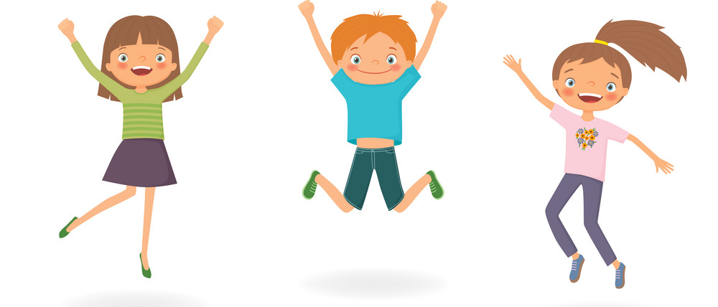
Сьогодні
26.04.2022
Організація класу
Знову день почався, діти.
Всі зібрались на урок?
А урок наш незвичайний —
Грою всі його зовуть.
Тож пора нам поспішати —
Кличе в подорож дзвінок.
Щоб урок цей був цікавим,
Ти активним мусиш буть.

Slide 3
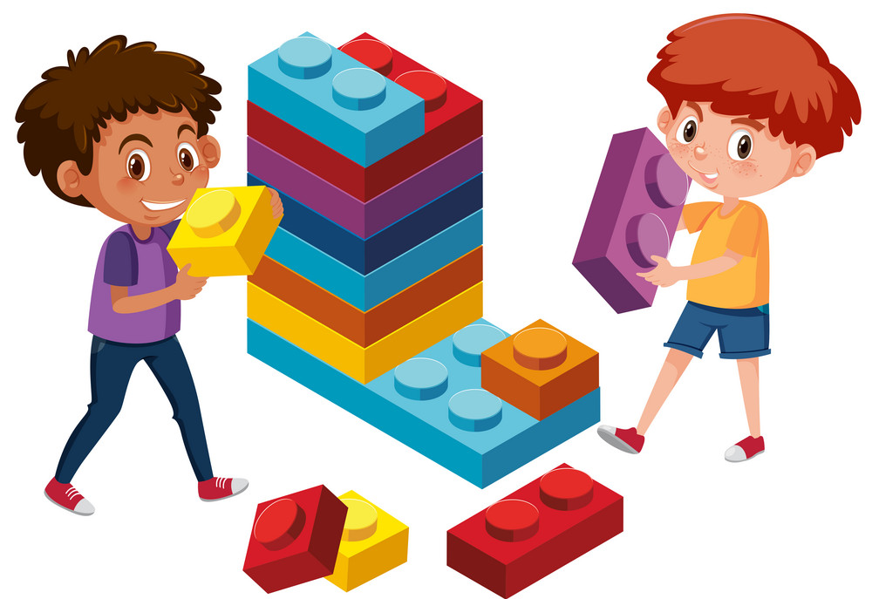
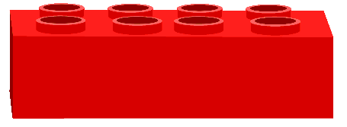
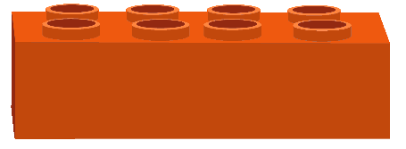

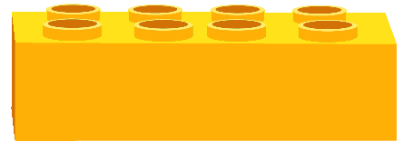
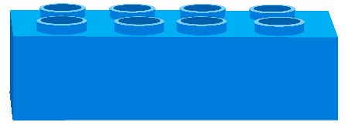
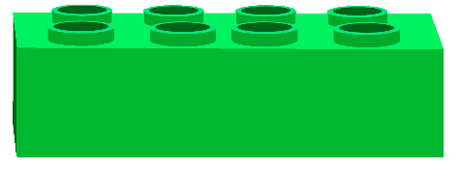
Сьогодні
Дай відповідь LEGO цеглинкою
26.04.2022
63:9=?
50
40
10
9
7
3

Slide 4
Сьогодні
Дай відповідь LEGO цеглинкою
26.04.2022
450:9=?
50
40
10
9
7
3

Slide 5
Сьогодні
Дай відповідь LEGO цеглинкою
26.04.2022
27:9=?
50
40
10
9
7
3

Slide 6
Сьогодні
Дай відповідь LEGO цеглинкою
26.04.2022
0:7=?
0
7
9
80
70
5

Slide 7
Сьогодні
Дай відповідь LEGO цеглинкою
26.04.2022
49:7=?
0
7
9
80
70
5

Slide 8
Сьогодні
Дай відповідь LEGO цеглинкою
26.04.2022
560:7=?
0
7
9
80
70
5

Slide 9
Сьогодні
Дай відповідь LEGO цеглинкою
26.04.2022
35:7=?
0
7
9
80
70
5

Slide 10
Сьогодні
Дай відповідь LEGO цеглинкою
26.04.2022
63:7=?
0
7
9
80
70
5

Slide 11
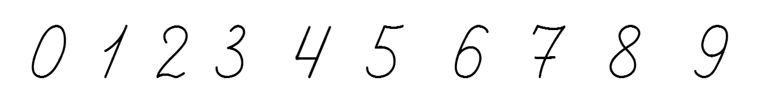
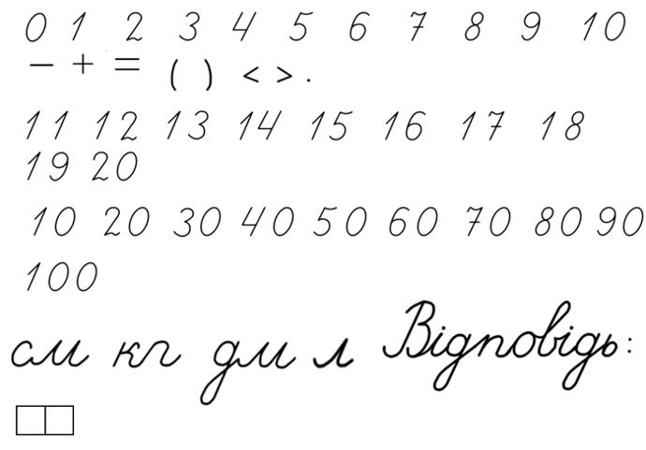
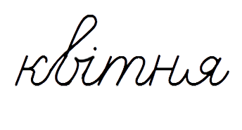
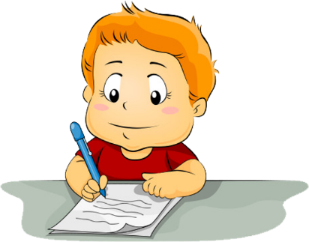

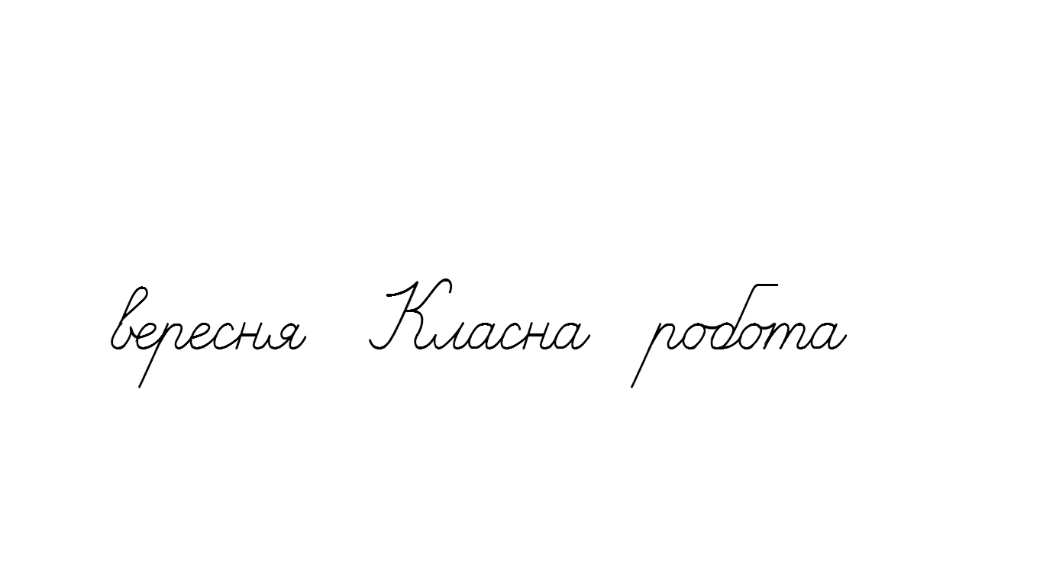
Сьогодні
26.04.2022
Каліграфічна хвилинка

Slide 12

=
˗
+
∙
:
Сьогодні
У кожному стовпчику знайди значення нижнього виразу, використовуючи значення верхнього виразу. Не обчислюючи, поясни, у значеннях яких виразів буде остача.
26.04.2022
25:5=
5
28:5=
5 (ост.3)
Підручник.
Номер
603
36:6=
6
Підручник.
Сторінка
99
40:6=
6 (ост.4)

Slide 13
=
˗
+
∙
:
Сьогодні
У кожному стовпчику знайди значення нижнього виразу, використовуючи значення верхнього виразу. Не обчислюючи, поясни, у значеннях яких виразів буде остача.
26.04.2022
56:8=
7
60:8=
7 (ост.4)
Підручник.
Номер
603
81:9=
9
Підручник.
Сторінка
99
85:9=
9 (ост.4)

Slide 14
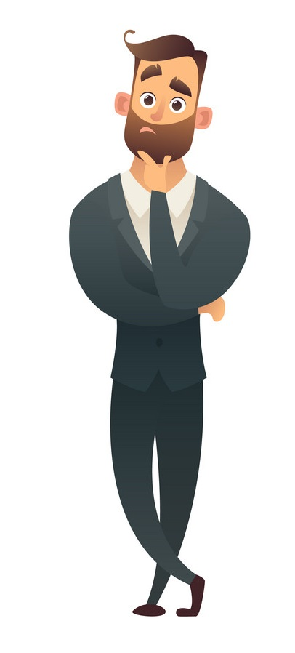
=
˗
+
∙
:
Сьогодні
Перевір розв’язання задачі практично
26.04.2022
Скільки окремих квадратів можна скласти з 11 однакових паличок?
11:4=2(ост.3)
Відповідь: 2 квадрати.
Підручник.
Номер
604
Підручник.
Сторінка
99

Slide 15
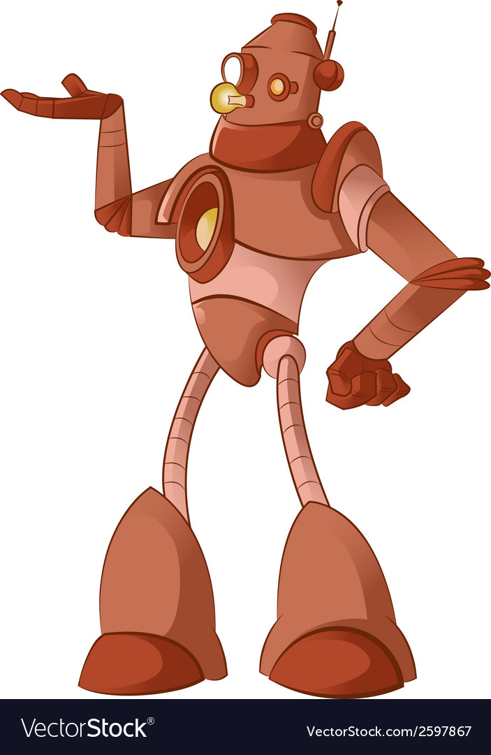
=
˗
+
∙
:
Сьогодні
Порівняй
26.04.2022
Зразок: 7+8<7∙8
1∙9
>
0∙9
9
0
8:1
>
6∙1
8
6
Підручник.
Номер
606
40:4
>
45:5
10
9
Підручник.
Сторінка
99

Slide 16
=
˗
+
∙
:
Сьогодні
Порівняй
26.04.2022
7+8<7∙8
12-3
>
12:3
9
4
15∙4
=
90-30
60
60
Підручник.
Номер
606
Підручник.
Сторінка
99

Slide 17

Сьогодні
26.04.2022
Рефлексія. Вправа «Веселка»
Я не міг, не хотів це робити.
Я це робив, але не вдалося.
Я це робив з допомогою.
Я це робив, хоча були помилки.
Я це робив, але не відразу.
Я це зробив.
Це було дуже просто!

Slide 18
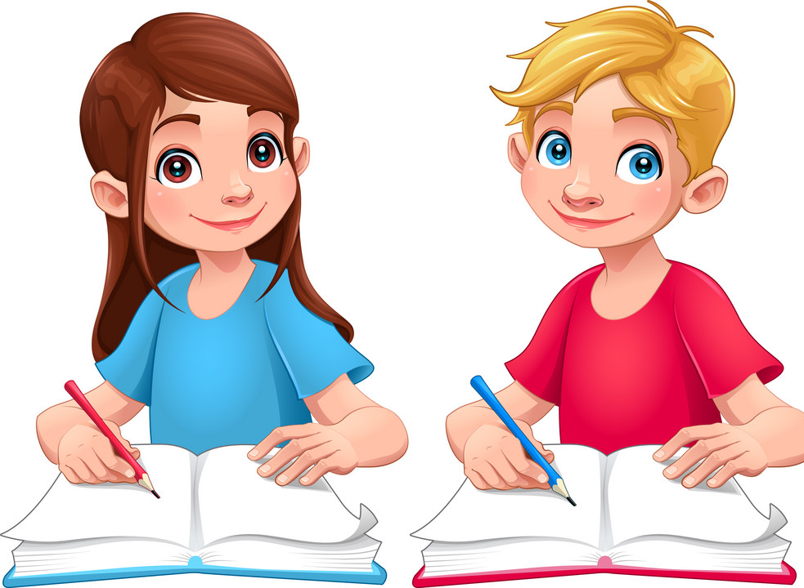
Сьогодні
26.04.2022
Домашнє завдання
Задача №607,
приклади №608.

